Slide 1
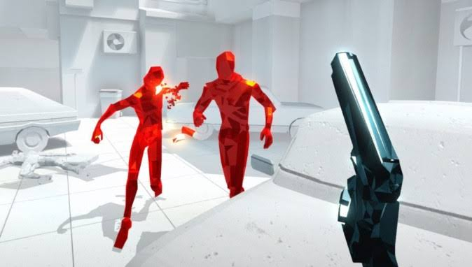
THE SUPER TIME⏱
チーム名：超熱漢
メンバー：福田元気
久保田七翔
廣田凌
松本大義
玉利倖晟

Slide 2
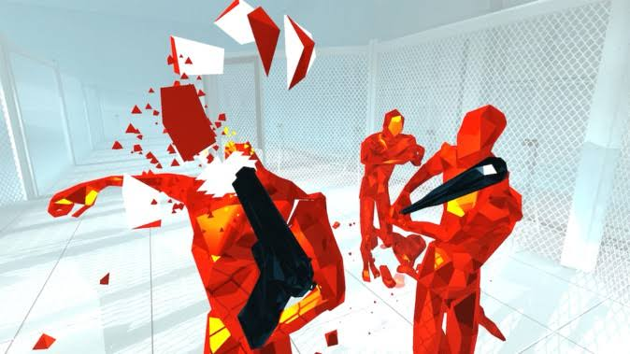
SUPER HOTみたいなゲーム

Slide 3
コンセプト
戦略がはまった瞬間の気持ちよさ

Slide 4

ゲーム概要
・SUPER HOTみたいなゲーム
・プレイヤーの動きが止まっているとき
は時間が止まる！
・次々と現れる敵を拳や銃で倒す！
・全ての敵を倒したらステージクリア！
ターゲットユーザー
SUPER HOTの売上（およそ120万本）のだいたい半分 60万人

